Slide 1



การนิเทศผู้ปฏิบัติงานสหกิจศึกษา
สาขาวิชาวิศวกรรมซอฟต์แวร์ คณะวิทยาการสารสนเทศ มหาวิทยาลัยบูรพา
ข้อมูลองค์กร
Agenda
1
Introduction
2
Scope of project
Introduction
3
Work progress
สาขาวิชาวิศวกรรมซอฟต์แวร์ คณะวิทยาการสารสนเทศ มหาวิทยาลัยบูรพา
1
Introduction
2
3

Slide 2
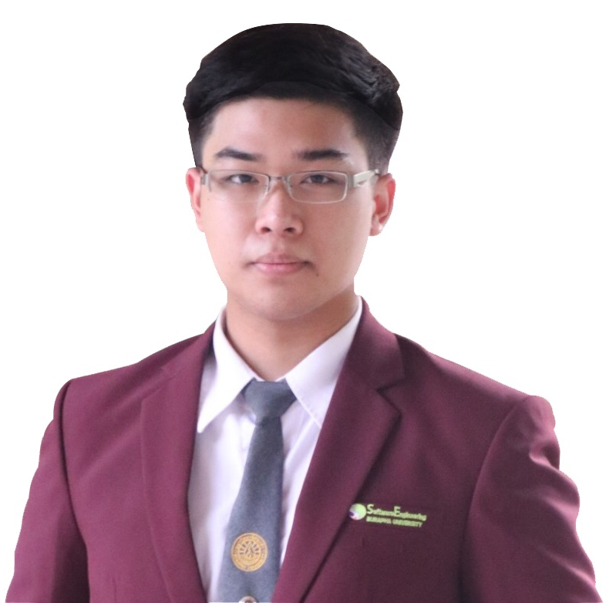
RUBIX
การนิเทศผู้ปฏิบัติงานสหกิจศึกษา
สาขาวิชาวิศวกรรมซอฟต์แวร์ คณะวิทยาการสารสนเทศ มหาวิทยาลัยบูรพา
ผู้ปฏิบัติงานสหกิจศึกษา
WAREHOUSE MANAGEMENT
SYSTEM
นายอธิรุจน์ ภูษิตาภรณ์
ตําแหน่ง : System programmer
แผนก : IMFG
นายอธิรุจน์ ภูษิตาภรณ์
ตําแหน่ง : System programmer
แผนก : IMFG
นายอธิรุจน์ ภูษิตาภรณ์
ตําแหน่ง : System programmer
แผนก : IMFG
1
Introduction
2
3
สาขาวิชาวิศวกรรมซอฟต์แวร์ คณะวิทยาการสารสนเทศ มหาวิทยาลัยบูรพา

Slide 3




การนิเทศผู้ปฏิบัติงานสหกิจศึกษา
สาขาวิชาวิศวกรรมซอฟต์แวร์ คณะวิทยาการสารสนเทศ มหาวิทยาลัยบูรพา
ผู้ปฏิบัติงานสหกิจศึกษา
Performance
Precise
Software
Package
Management
Store
นายอธิรุจน์ ภูษิตาภรณ์
ตําแหน่ง : System programmer
แผนก : IMFG
นายอธิรุจน์ ภูษิตาภรณ์
ตําแหน่ง : System programmer
แผนก : IMFG
นายอธิรุจน์ ภูษิตาภรณ์
ตําแหน่ง : System programmer
แผนก : IMFG
Traceable
1
Introduction
2
3
สาขาวิชาวิศวกรรมซอฟต์แวร์ คณะวิทยาการสารสนเทศ มหาวิทยาลัยบูรพา

Slide 4


การนิเทศผู้ปฏิบัติงานสหกิจศึกษา
สาขาวิชาวิศวกรรมซอฟต์แวร์ คณะวิทยาการสารสนเทศ มหาวิทยาลัยบูรพา
ผู้ปฏิบัติงานสหกิจศึกษา
WAREHOUSE
MANAGEMENT
SYSTEM
PC
HANDHELD
นายอธิรุจน์ ภูษิตาภรณ์
ตําแหน่ง : System programmer
แผนก : IMFG
นายอธิรุจน์ ภูษิตาภรณ์
ตําแหน่ง : System programmer
แผนก : IMFG
นายอธิรุจน์ ภูษิตาภรณ์
ตําแหน่ง : System programmer
แผนก : IMFG
1
Introduction
2
3
สาขาวิชาวิศวกรรมซอฟต์แวร์ คณะวิทยาการสารสนเทศ มหาวิทยาลัยบูรพา

Slide 5


การนิเทศผู้ปฏิบัติงานสหกิจศึกษา
สาขาวิชาวิศวกรรมซอฟต์แวร์ คณะวิทยาการสารสนเทศ มหาวิทยาลัยบูรพา
พนักงานที่ปรึกษาสหกิจศึกษา
ผู้ปฏิบัติงานสหกิจศึกษา
ชื่อ-สกุล : นายพาณิชย์ ไทยประสานทรัพย์
ตำแหน่ง : Group Manager
แผนก : RUBIX
ชื่อ-สกุล : นายวิรุฬห์ ศิริผล
ตำแหน่ง : System Programmer
แผนก : RUBIX
นายอธิรุจน์ ภูษิตาภรณ์
ตําแหน่ง : System programmer
แผนก : IMFG
นายอธิรุจน์ ภูษิตาภรณ์
ตําแหน่ง : System programmer
แผนก : IMFG
นายอธิรุจน์ ภูษิตาภรณ์
ตําแหน่ง : System programmer
แผนก : IMFG
1
Introduction
2
3
สาขาวิชาวิศวกรรมซอฟต์แวร์ คณะวิทยาการสารสนเทศ มหาวิทยาลัยบูรพา

Slide 6


การนิเทศผู้ปฏิบัติงานสหกิจศึกษา
สาขาวิชาวิศวกรรมซอฟต์แวร์ คณะวิทยาการสารสนเทศ มหาวิทยาลัยบูรพา
ผู้ปฏิบัติงานสหกิจศึกษา
ผู้ปฏิบัติงานสหกิจศึกษา
S
A
L
A
D
A
E
N
G
นายอธิรุจน์ ภูษิตาภรณ์
ตําแหน่ง : System programmer
แผนก : IMFG
นายอธิรุจน์ ภูษิตาภรณ์
ตําแหน่ง : System programmer
แผนก : IMFG
ชื่อ-สกุล : นายพลยุทธ โสภาค
ตำแหน่ง : System Programmer
แผนก : RUBIX
นายอธิรุจน์ ภูษิตาภรณ์
ตําแหน่ง : System programmer
แผนก : IMFG
1
Introduction
2
3
สาขาวิชาวิศวกรรมซอฟต์แวร์ คณะวิทยาการสารสนเทศ มหาวิทยาลัยบูรพา

Slide 7
การนิเทศผู้ปฏิบัติงานสหกิจศึกษา
สาขาวิชาวิศวกรรมซอฟต์แวร์ คณะวิทยาการสารสนเทศ มหาวิทยาลัยบูรพา
Work
Internship
สาขาวิชาวิศวกรรมซอฟต์แวร์ คณะวิทยาการสารสนเทศ มหาวิทยาลัยบูรพา
1
Introduction
2
3
1
2
Scope of project
3

Slide 8

การนิเทศผู้ปฏิบัติงานสหกิจศึกษา
สาขาวิชาวิศวกรรมซอฟต์แวร์ คณะวิทยาการสารสนเทศ มหาวิทยาลัยบูรพา
ผู้ปฏิบัติงานสหกิจศึกษา
นายอธิรุจน์ ภูษิตาภรณ์
ตําแหน่ง : System programmer
แผนก : IMFG
นายอธิรุจน์ ภูษิตาภรณ์
ตําแหน่ง : System programmer
แผนก : IMFG
System Programmer
นายอธิรุจน์ ภูษิตาภรณ์
ตําแหน่ง : System programmer
แผนก : IMFG
1
2
Work Internship
3
สาขาวิชาวิศวกรรมซอฟต์แวร์ คณะวิทยาการสารสนเทศ มหาวิทยาลัยบูรพา

Slide 9







การนิเทศผู้ปฏิบัติงานสหกิจศึกษา
สาขาวิชาวิศวกรรมซอฟต์แวร์ คณะวิทยาการสารสนเทศ มหาวิทยาลัยบูรพา
ผู้ปฏิบัติงานสหกิจศึกษา
Develop
Factory Worker
นายอธิรุจน์ ภูษิตาภรณ์
ตําแหน่ง : System programmer
แผนก : IMFG
นายอธิรุจน์ ภูษิตาภรณ์
ตําแหน่ง : System programmer
แผนก : IMFG
นายอธิรุจน์ ภูษิตาภรณ์
ตําแหน่ง : System programmer
แผนก : IMFG
1
2
Work Internship
3
System Developer
สาขาวิชาวิศวกรรมซอฟต์แวร์ คณะวิทยาการสารสนเทศ มหาวิทยาลัยบูรพา

Slide 10

การนิเทศผู้ปฏิบัติงานสหกิจศึกษา
สาขาวิชาวิศวกรรมซอฟต์แวร์ คณะวิทยาการสารสนเทศ มหาวิทยาลัยบูรพา
ผู้ปฏิบัติงานสหกิจศึกษา
FACTORY
นายอธิรุจน์ ภูษิตาภรณ์
ตําแหน่ง : System programmer
แผนก : IMFG
นายอธิรุจน์ ภูษิตาภรณ์
ตําแหน่ง : System programmer
แผนก : IMFG
นายอธิรุจน์ ภูษิตาภรณ์
ตําแหน่ง : System programmer
แผนก : IMFG
1
2
Work Internship
3
สาขาวิชาวิศวกรรมซอฟต์แวร์ คณะวิทยาการสารสนเทศ มหาวิทยาลัยบูรพา

Slide 11






การนิเทศผู้ปฏิบัติงานสหกิจศึกษา
สาขาวิชาวิศวกรรมซอฟต์แวร์ คณะวิทยาการสารสนเทศ มหาวิทยาลัยบูรพา
MODULES
ผู้ปฏิบัติงานสหกิจศึกษา
RECEIVING
RETURN RECEIVING
INQUIRY
CHANGE
นายอธิรุจน์ ภูษิตาภรณ์
ตําแหน่ง : System programmer
แผนก : IMFG
นายอธิรุจน์ ภูษิตาภรณ์
ตําแหน่ง : System programmer
แผนก : IMFG
นายอธิรุจน์ ภูษิตาภรณ์
ตําแหน่ง : System programmer
แผนก : IMFG
1
2
Work Internship
3
สาขาวิชาวิศวกรรมซอฟต์แวร์ คณะวิทยาการสารสนเทศ มหาวิทยาลัยบูรพา

Slide 12
การนิเทศผู้ปฏิบัติงานสหกิจศึกษา
สาขาวิชาวิศวกรรมซอฟต์แวร์ คณะวิทยาการสารสนเทศ มหาวิทยาลัยบูรพา
USERS
ผู้ปฏิบัติงานสหกิจศึกษา
นายอธิรุจน์ ภูษิตาภรณ์
ตําแหน่ง : System programmer
แผนก : IMFG
นายอธิรุจน์ ภูษิตาภรณ์
ตําแหน่ง : System programmer
แผนก : IMFG
นายอธิรุจน์ ภูษิตาภรณ์
ตําแหน่ง : System programmer
แผนก : IMFG
Factory Worker
1
2
Work Internship
3
สาขาวิชาวิศวกรรมซอฟต์แวร์ คณะวิทยาการสารสนเทศ มหาวิทยาลัยบูรพา

Slide 13
การนิเทศผู้ปฏิบัติงานสหกิจศึกษา
สาขาวิชาวิศวกรรมซอฟต์แวร์ คณะวิทยาการสารสนเทศ มหาวิทยาลัยบูรพา
Plan & Example
สาขาวิชาวิศวกรรมซอฟต์แวร์ คณะวิทยาการสารสนเทศ มหาวิทยาลัยบูรพา
1
2
3
Work progress
1
2
Scope of project
3

Slide 14
การนิเทศผู้ปฏิบัติงานสหกิจศึกษา
สาขาวิชาวิศวกรรมซอฟต์แวร์ คณะวิทยาการสารสนเทศ มหาวิทยาลัยบูรพา
PLAN
INTERNSHIP
1
2
3
Plan & Example

Slide 15










การนิเทศผู้ปฏิบัติงานสหกิจศึกษา
สาขาวิชาวิศวกรรมซอฟต์แวร์ คณะวิทยาการสารสนเทศ มหาวิทยาลัยบูรพา
Install Tools &
Meeting
Develop & Test
System
July
(Week 1-4)
September
(Week 9-12)
Finish
Work progress
ตัวอย่างของงาน
Start
Develop
System
October
(Week 13-16)
August
(Week 5-8)
Deploy & Training
1
2
3
Plan & Example
สาขาวิชาวิศวกรรมซอฟต์แวร์ คณะวิทยาการสารสนเทศ มหาวิทยาลัยบูรพา

Slide 16
การนิเทศผู้ปฏิบัติงานสหกิจศึกษา
สาขาวิชาวิศวกรรมซอฟต์แวร์ คณะวิทยาการสารสนเทศ มหาวิทยาลัยบูรพา
EXAMPLE
OF WORK
1
2
3
Plan & Example

Slide 17
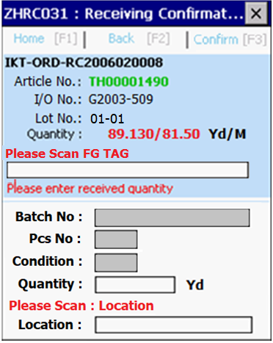
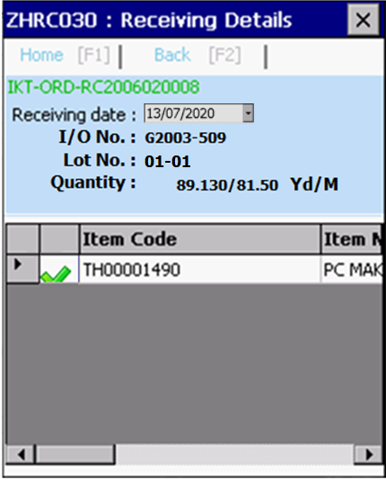
สาขาวิชาวิศวกรรมซอฟต์แวร์ คณะวิทยาการสารสนเทศ มหาวิทยาลัยบูรพา
RECEIVING
1
2
3
Plan & Example

Slide 18
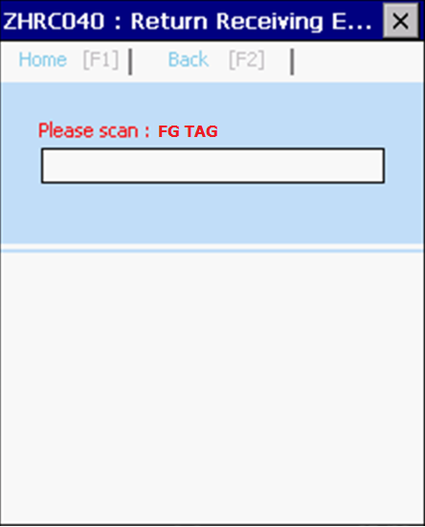
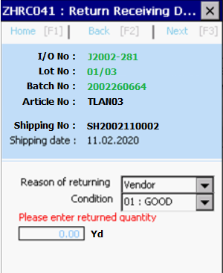
สาขาวิชาวิศวกรรมซอฟต์แวร์ คณะวิทยาการสารสนเทศ มหาวิทยาลัยบูรพา
RETURN RECEIVING
Phases
1
2
3
Plan & Example

